Slide 1


Slide 2

CURSO DE FORMACIÓN
Resultado Operativo
de Obra
DOCENTE: MG. ING. CHRISTIAN ENRIQUE TENORIO MESONES
xtianoperu@gmail.com

Slide 3
Módulo 4
Análisis del Valor Ganado (continuación)

Slide 4
ANÁLISIS DEL VALOR GANADO

Slide 5
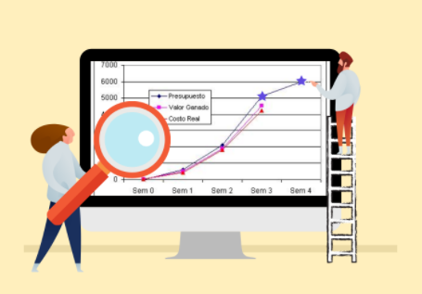
Conceptos Básicos sobre el Análisis del Valor Ganado
Análisis del Valor Ganado:
El análisis de valor ganado (EVA) es una manera de medir la cantidad de trabajo realizada realmente en un proyecto (es decir, medir su progreso) y de pronosticar el costo final y la fecha de terminación del proyecto.

Slide 6
Conceptos Básicos sobre el Análisis del Valor Ganado
Análisis del Valor Ganado:
Utiliza realmente tres valores sobre los datos, los cuales se procesan cada semana, mes, o cualquier otro período que se desee utilizar (Por ejemplo una fase del proyecto). Estos son:
Costo presupuestado del trabajo programado o valor planeado (BCWS o PV)
Costo presupuestado del trabajo realizado o valor ganado (BCWP o EV).
Costo real del trabajo realizado o costo actual (ACWP o AC).

Slide 7
Conceptos Básicos sobre el Análisis del Valor Ganado
Definición de los valores básicos:
Valor planeado (BCWS o PV): Es el costo de trabajo presupuestado para una actividad o para el proyecto durante un periodo de tiempo. Determina el costo presupuestado total hasta la fecha del análisis. Responde a la pregunta de “¿cuánto trabajo se debe haber terminado para la fecha de análisis?”.

Slide 8
Conceptos Básicos sobre el Análisis del Valor Ganado
Definición de los valores básicos:
Valor Ganado (BCWP o EV): Es una medida del progreso del proyecto a la fecha o es el costo del trabajo completado a la fecha según lo presupuestado. Contesta a la pregunta “¿cuánto trabajo se ha terminado realmente del presupuestado inicialmente?”. Lo presupuestado total viene representado por el valor BAC.

Slide 9
Conceptos Básicos sobre el Análisis del Valor Ganado
Definición de los valores básicos:
Costo Actual (ACWP ó AC): Es el costo real del trabajo a la fecha (o para un periodo de tiempo, por ejemplo una fase). Incluye costos directos e indirectos. Responde a la pregunta: ¿Cuánto hemos gastado hasta la fecha?

Slide 10
Conceptos Básicos sobre el Análisis del Valor Ganado
Definición de los valores básicos:
BCWP o EV es la suma del costo acumulado del presupuesto realizado para todo el trabajo en las actividades completadas a la fecha. Ejemplo: Si el proyecto presupuestaba S/.1000 y se tiene un avance del 60% del trabajo, EV valdría S/.600.

Slide 11
Conceptos Básicos sobre el Análisis del Valor Ganado
Cálculo de los valores básicos:
Paso 1: Definición del Cronograma a partir del EDT y el alcance del Proyecto.
Paso 2: Evaluar las actividades y obtener sus costos construyendo la línea base del Proyecto.
Paso 3: Hasta la fecha de corte, se determinan los tres valores básicos (PV, EV y AC).
PV es tomado de la línea base, EV del porcentaje completado del trabajo presupuestado y el AC extraído del Sistema de Costos.

Slide 12
Conceptos Básicos sobre el Análisis del Valor Ganado
Cálculo de métricas derivadas en un análisis de valor ganado (EVA):
A partir de los valores obtenidos en el paso 3:
PV(BCWS), EV(BCWP) y AC(ACWP)
Se realiza el cálculo de las métricas derivadas, que indican la salud del proyecto. Estos cálculos se pueden dividir en tres grupos:

Slide 13
Conceptos Básicos sobre el Análisis del Valor Ganado
Cálculo de métricas derivadas en un análisis de valor ganado (EVA):
Cálculo 1: Cálculo de variaciones.- Se calculan las variaciones con respecto a lo planeado
Cálculo 2: Cálculo de índices de rendimiento.- Se calcula las medidas de rendimiento de costos y cronograma.
Cálculo 3: Cálculo de Proyecciones.- Se hacen proyecciones sobre los costos que faltan para terminar el proyecto y el costo total del proyecto.

Slide 14
Conceptos Básicos sobre el Análisis del Valor Ganado
Cálculo de métricas derivadas en un análisis de valor ganado (EVA):
Cálculo 1: Cálculo de variaciones.-
Dos medidas se pueden computar de los valores básicos descritos anteriormente, tomando los valores acumulados hasta la fecha. Estas medidas muestran como va el proyecto en cuanto al avance planeado y en cuanto a los costos ocasionados

Slide 15
Conceptos Básicos sobre el Análisis del Valor Ganado
Variación de costo
Es una comparación entre la cantidad de trabajo realizado durante un período de tiempo dado y lo que se gastó para ejecutarlo. Indica si el costo ha sido mayor o menor a lo presupuestado. La formula de cálculo es:
CV = EV – AC o CV = BCWP - ACWP
Si es CERO se realizo correctamente el presupuesto del proyecto
Si es POSITIVO significa que hemos GASTADO MENOS de lo presupuestado
Si es NEGATIVO significa que los COSTOS HAN SIDO MAYORES a lo presupuestado

Slide 16
Conceptos Básicos sobre el Análisis del Valor Ganado
Variación de cronograma
Es una comparación entre el avance obtenido en el trabajo del proyecto (expresado en costos) durante un período de tiempo dado y el avance en el trabajo que se había planeado para ser ejecutado (expresado en costos). Indica si el cronograma está adelantado o atrasado, según lo planeado para el periodo de tiempo. La formula de cálculo es:
SV = EV - PV o SV = BCWP – BCWS
Si es CERO, el cronograma esta al día
Si es NEGATIVO el proyecto está atrasado frente al cronograma
Si es POSITIVO usted esta adelantado frente al cronograma

Slide 17
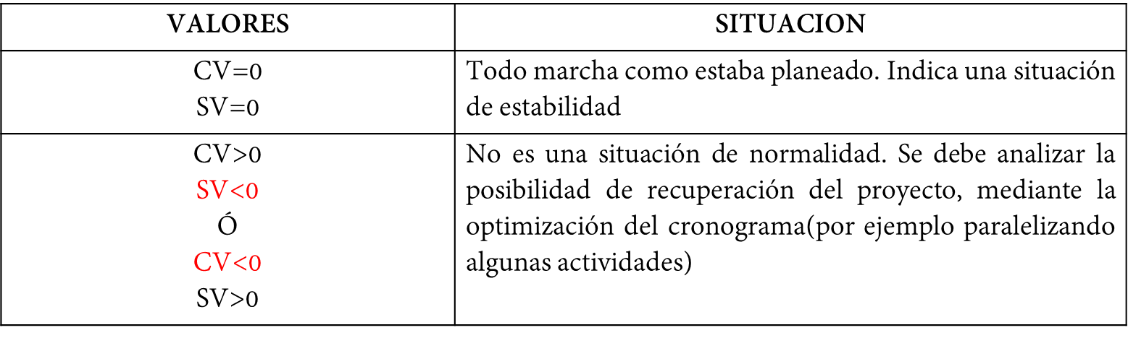
Conceptos Básicos sobre el Análisis del Valor Ganado
Análisis de las variaciones:

Slide 18
Conceptos Básicos sobre el Análisis del Valor Ganado
Cálculo de métricas derivadas en un análisis de valor ganado(EVA):
Cálculo 2: CALCULO ÍNDICES DE RENDIMIENTO.-
Muestran qué tan eficientemente está operando el proyecto

Slide 19
Conceptos Básicos sobre el Análisis del Valor Ganado
Índice de rendimiento de Costo
Es el índice de eficiencia del costo.
CPI = EV / AC o CPI = BCWP/ ACWP
Representa cuántas unidades de trabajo se ganaron por cada unidad de dinero que se gastó
Si es UNO el proyecto tiene un rendimiento del costo igual al planeado
Si es MENOR QUE UNO, el rendimiento del costo del proyecto ha sido menor al planeado
Si es MAYOR QUE UNO, el rendimiento del costo del proyecto ha sido mayor al planeado

Slide 20
Conceptos Básicos sobre el Análisis del Valor Ganado
Índice de rendimiento de Cronograma
Es el Índice de eficiencia del Cronograma.
SPI = EV / PV o SPI = BCWP/ BCWS
Representa cuántas unidades de trabajo se ganaron en promedio de cada unidad de dinero que estaba planeada hasta la fecha de análisis
Si es UNO el cronograma tiene un rendimiento igual al planeado
Si es MENOR QUE UNO, el rendimiento del cronograma es menor de lo planeado
Si es MAYOR QUE UNO, el rendimiento del cronograma es mayor a lo planeado

Slide 21
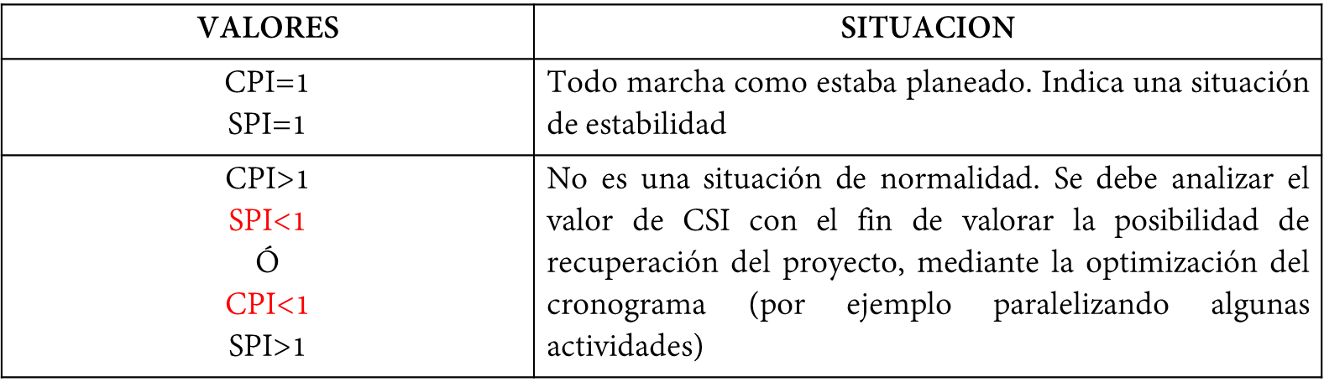
Conceptos Básicos sobre el Análisis del Valor Ganado
Análisis de las Variaciones

Slide 22
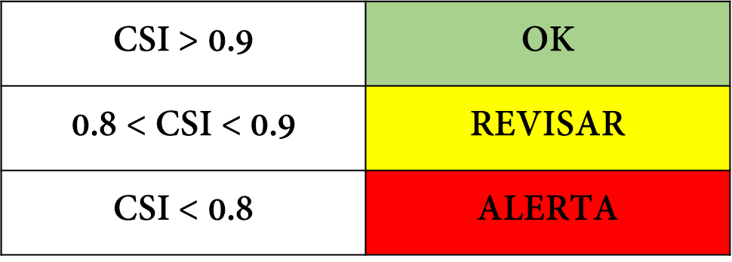
Conceptos Básicos sobre el Análisis del Valor Ganado
Índice Costo-Cronograma(CSI)
CSI = CPI X SPI

Slide 23
Conceptos Básicos sobre el Análisis del Valor Ganado
Presupuestado al Terminar
Es el valor total planeado a la terminación del proyecto, originalmente definido.
BAC = PV total o BCWS en la terminación del proyecto. Este valor en la mayoría de los casos corresponde al valor del contrato del proyecto

Slide 24
Conceptos Básicos sobre el Análisis del Valor Ganado
Estimación del Costo para Terminar (ETC):
Es el estimador para determinar el costo FALTANTE para completar el proyecto

Slide 25
Conceptos Básicos sobre el Análisis del Valor Ganado
ETC utilizando una nueva estimación:
Usado cuando las suposiciones del pasado han sido incorrectas o ya no son pertinentes.
Esta estimación se hace con base en una revisión de todas las actividades pendientes y los costos asociados. Es decir no se tiene en cuenta la información pasada sino que se determina el costo faltante del proyecto, con base en todas las actividades pendientes a partir de la fecha de análisis, muy similar a lo que se hizo al inicio del proyecto para establecer el BAC.

Slide 26
Conceptos Básicos sobre el Análisis del Valor Ganado
ETC Usando el presupuesto restante:
Usado cuando las variaciones no son típicas y las expectativas de la dirección del proyecto, son las que no se producirá lo mismo en el futuro. Por lo cual, se puede usar el BAC menos el valor ganado a la fecha.
ETC = BAC – EV

Slide 27
Conceptos Básicos sobre el Análisis del Valor Ganado
ETC Usando el índice de rendimiento de costo:
Usado cuando las variaciones son típicas y se considera que el futuro se comportará igual.
ETC = (BAC – EV) / CPI
Algunos autores recomienda usar el CSI, para calcular el ETC, es decir:
ETC = (BAC – EV) / CSI

Slide 28
Conceptos Básicos sobre el Análisis del Valor Ganado
Estimación del Costo Total del Proyecto (EAC):
Es el estimador para determinar el costo total para completar el proyecto.
Existen tres métodos de análisis para su cálculo.

Slide 29
Conceptos Básicos sobre el Análisis del Valor Ganado
EAC utilizando una nueva estimación:
Usado cuando las suposiciones del pasado han sido incorrectas o ya no son pertinentes
EAC = AC + ETC

Slide 30
Conceptos Básicos sobre el Análisis del Valor Ganado
EAC utilizando una nueva estimación:
Usado cuando las suposiciones del pasado han sido incorrectas o ya no son pertinentes
EAC = AC + ETC

Slide 31
Conceptos Básicos sobre el Análisis del Valor Ganado
EAC utilizando una nueva estimación:
Usado cuando las suposiciones del pasado han sido incorrectas o ya no son pertinentes
EAC = AC + ETC

Slide 32
Conceptos Básicos sobre el Análisis del Valor Ganado
EAC Usando el presupuesto restante
Usado cuando las varianzas no son típicas y las expectativas de la dirección del proyecto, son las que no se producirá lo mismo en el futuro.
EAC = (AC+BAC) - EV

Slide 33
Conceptos Básicos sobre el Análisis del Valor Ganado
EAC Usando el índice de rendimiento de costo
Usado cuando las varianzas son típicas y se considera que el futuro se comportará igual.
EAC = AC+ ((BAC – EV) / CPI))

Slide 34
Conceptos Básicos sobre el Análisis del Valor Ganado
Variación a la terminación
Calcula la diferencia entre lo presupuestado y lo estimado para completar el proyecto.
VAC = BAC – EAC
Si es CERO esperamos concluir con los costos planeados
Si es NEGATIVO, esperamos concluir con mayores costos a lo planeado
Si es POSITIVO, esperamos concluir con menores costos a lo planeado

Slide 35
Conceptos Básicos sobre el Análisis del Valor Ganado
Otras proyecciones
Estas proyecciones, aunque no aparecen en el PMBOK, pueden resultar útil como fórmulas alternativas o como medio para analizar la dimensión del tiempo en el proyecto:

Slide 36
Conceptos Básicos sobre el Análisis del Valor Ganado
Estimación del tiempo para Terminar (STC)
Es una estimación del tiempo que falta por terminar el proyecto, basada en el rendimiento del cronograma.
STC= Tiempo que falta de acuerdo a lo planeado/SPI
Estimación de la duración total del proyecto (SAC)
Es la estimación del tiempo de duración total del proyecto. El SAC se puede calcular mediante la siguiente fórmula:
SAC = Tiempo transcurrido hasta el momento + STC

Slide 37
Conceptos Básicos sobre el Análisis del Valor Ganado
Variación de la duración total del proyecto(VSAC)
Es la proyección del tiempo total que se retrasará o adelantará el proyecto, con respecto a lo planeado, si no se tomaran medidas para ponerse al día.
VSAC = Tiempo total planeado del proyecto – SAC
Si es CERO esperamos concluir en el tiempo planeado
Si es NEGATIVO, esperamos concluir con mayor tiempo que el planeado
Si es POSITIVO, esperamos concluir con menor tiempo que el planeado

Slide 38
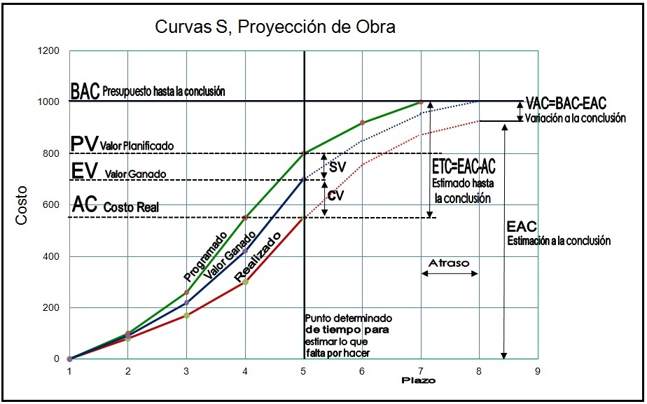
Conceptos Básicos sobre el Análisis del Valor Ganado
Explicación gráfica de las métricas de valor ganado

Slide 39
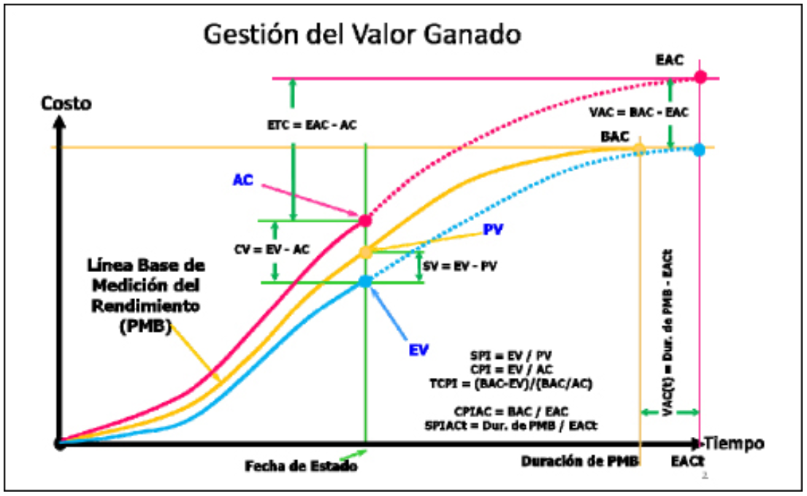
Conceptos Básicos sobre el Análisis del Valor Ganado
Explicación gráfica de las métricas de valor ganado

Slide 40
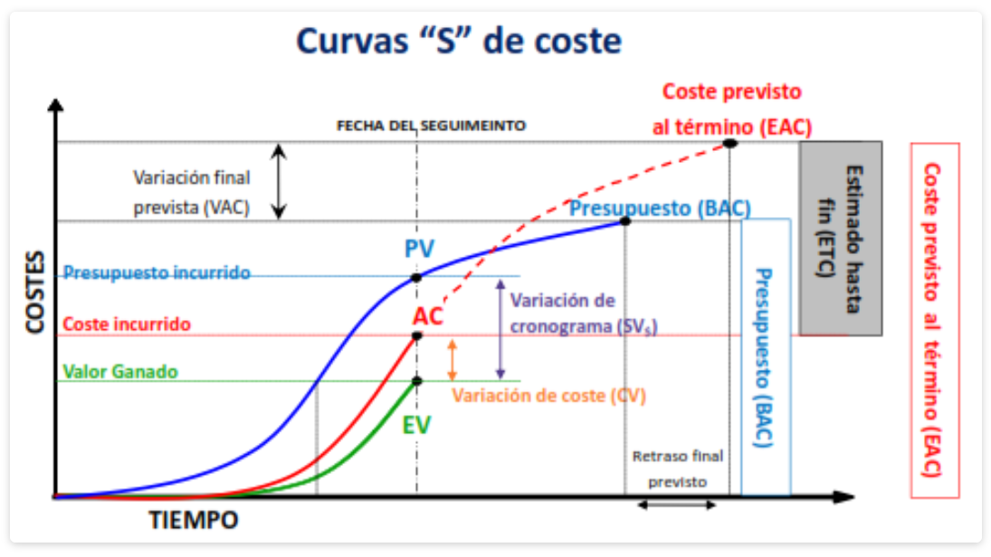
Conceptos Básicos sobre el Análisis del Valor Ganado
Explicación gráfica de las métricas de valor ganado

Slide 41
MUCHAS GRACIAS POR SU ATENCIÓN

Slide 42


